Slide 1

SIMTECH WORLD UNIVERSITY · STEP06
弘益
인류 한가족 문명
弘益人間 · 理化世界
SIMTECH LEVEL5 이후 최종 단계 — 자각한 개인이 모여 인류 전체의 제6차문명을 설계하는
위대한 문명 설계 프로젝트
ORGANIZATION
PLATFORM
LEVEL
IO-SGCT 심테크연구소
SIMTECH WORLD UNIVERSITY
STEP 06 / 6차 문명

Slide 2

STEP06의 의미
SIMTECH GROWTH PATH
개인의 자각이
문명 설계로 확장된다
01
자기 발견 — 나는 누구인가
02
관계 설계 — 우리는 어떻게 연결되는가
03
사회 이해 — 시스템은 어떻게 작동하는가
·
STEP01~05는 개인·관계·사회·경제·기술을 다뤘다
04
경제 설계 — 가치는 어떻게 순환하는가
·
STEP06은 그 모든 것을 통합하여 문명 전체를 설계한다
05
·
동양 사상 + 서양 제도의 통합 운영체제
기술 공진화 — AI와 어떻게 함께 성장하는가
·
수료 후 디지털 세계시민 인증 부여
06
문명 설계 — 인류 한가족 문명
STEP01~05의 통합 · 최종 단계
핵심 질문
"인류는 왜 한가족인가? 그리고 어떻게 한가족이 되는가?"

Slide 3

STEP06 · 강의의 약속
이 강의는 자료 정리가 아니다
문명 설계다
約束
一
二
三
지식이 아닌 자각
이상이 아닌 설계
관찰이 아닌 참여
이 강의를 듣고 나면 세계관이 바뀐다. 새로운 정보를 얻는 것이 아니라 세상을 보는 눈이 달라진다.
인류 한가족 문명은 아름다운 꿈이 아니라 단계별 실행 계획이 있는 구체적 설계도다.
당신은 이 문명을 구경하는 관객이 아니라 설계하는 주체다. 수료 후 디지털 세계시민이 된다.
강의 구성
1부 왜 한가족인가 → 2부 동양의 해답 → 3부 서양의 진화 → 4부 통합 설계 → 5부 실행 로드맵

Slide 4

STEP06 · 1부 — 왜 한가족인가
문명은 다섯 번 진화했다
각 문명은 직전 문명의 한계를 풀었지만, 동시에 다음 문명이 풀어야 할 새로운 모순을 남겼다
文明
단계
문명
지배 원리
해결한 것
남긴 모순
1차
본능 문명
生存
굶주림
무리 밖 적대
수렵·채집
2차
정착 문명
所有
정주·잉여
토지·계급 분리
농경
3차
산업 문명
生産
물질적 결핍
자연 착취·소외
기계
4차
정보 문명
連結
거리·정보 격차
진실의 파편화
네트워크
5차
지능 문명
增幅
인지 한계
권력·지능 독점
AI
6차
홍익 문명
相生
분리 그 자체
(수렴 단계)
인류 한가족

Slide 5

STEP06 · 1부 — 왜 한가족인가
모든 위기의
뿌리는 하나다
근본 원인 분석
5차 문명의 지배 원리
天地
환경 위기
分離
나 vs 너 · 인간 vs 자연 · 국가 vs 국가
인간 ↔ 자연 분리의 결과
争戦
불평등 · 전쟁
위기의 논리 구조
인간 ↔ 인간 분리의 결과
위기는 겉으로 다르게 보이지만 뿌리는 하나다
智能
AI 공포 · 독점
뿌리가 하나라면, 해법도 하나여야 한다
인간 ↔ 기술 분리의 결과
분리의 세계관을 통합의 세계관으로 전환
心魂
의미의 상실
나 ↔ 전체 분리의 결과
해법의 방향
本來 하나(原一)의 회복
위기가 하나의 뿌리에서 나온다면, 해법도 하나여야 한다
↓ 공통 뿌리
分離의 패러다임
인간을 자연·인간·기술·전체에서 분리하는 세계관

Slide 6
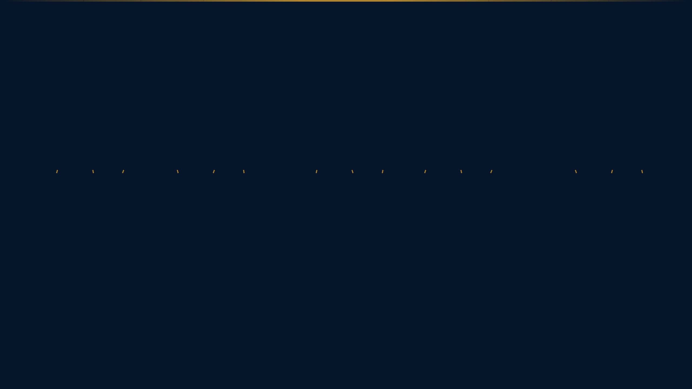
STEP06 · 1부 — 왜 한가족인가
다섯 기둥이 무너진다
5차 문명을 지탱하던 다섯 기둥은 이미 균열이 시작됐다
國家
資本
技術
天地
智能
국가주의
崩壊
AI 독점
자본주의
기술주의
환경 위기
영토 기반
분절 통치
무한 성장
사적 독점
수단이
목적을 삼킴
자연 착취
기후 붕괴
지능 집중
디지털 봉건
행성 문제
해결 불가
부의 양극화
외부효과
존엄 상실
방향 부재
생태계 붕괴
청구서 도착
권력 비대칭
인간 소외
⚡ 균열
⚡ 균열
⚡ 균열
⚡ 균열
⚡ 균열
分離
다섯 균열의 공통 뿌리
국가·자본·기술·환경·AI — 모두 분리의 패러다임에서 비롯된다. 기둥을 하나씩 고치는 것으로는 부족하다. 패러다임 자체를 바꿔야 한다.

Slide 7
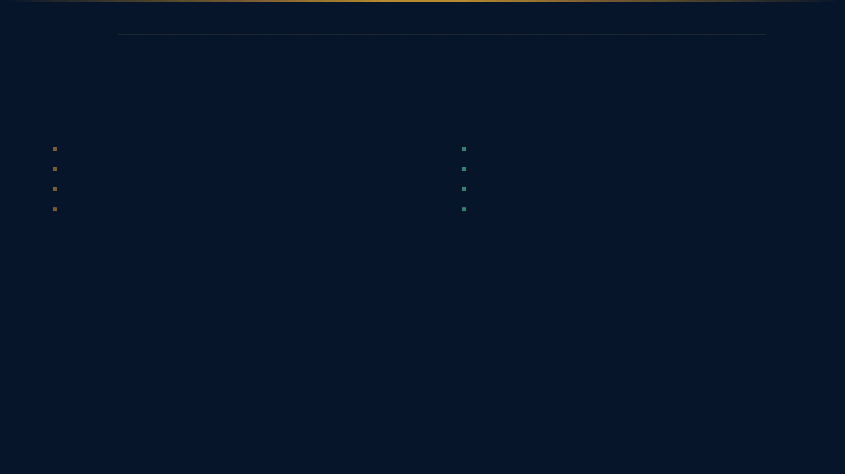
STEP06 · 제1부
07 / 34
위기 = 分離 · 해법 = 統合
分離의 패러다임 — 5차 문명
統合의 패러다임 — 6차 문명
統合
인간 ↔ 자연 → 환경 위기
인간 ⟷ 자연 → 재생 문명
→
인간 ↔ 인간 → 불평등·전쟁
인간 ⟷ 인간 → 홍익 공동체
인간 ↔ 기술 → AI 공포·독점
전환
인간 ⟷ 기술 → AI 공진화
나 ↔ 전체 → 의미 상실
→
나 ⟷ 전체 → 성통공완
공통 뿌리: 분리의 세계관
공통 뿌리: 통합의 세계관
인간을 자연·타인·기술·전체에서 분리된 독립 개체로 보는 관점
인간·자연·기술·전체가 하나의 살아있는 공동체임을 인식하는 관점
原一
모든 위기는 분리에서 오고, 모든 해법은 통합에서 온다. 本來 하나(原一)의 회복이 제6차 문명의 출발점이다.

Slide 8

STEP06 · 1부 — 정의
08 / 34
인류 한가족 문명의 정의
공식 정의
인류 전체가 하나의 가족임을 자각하고,
홍익인간·이화세계의 원리로 지구 문명을 공동 설계·운영하는
제6차 문명
弘益
弘益人間 · 理化世界
自覺
CORE 01
設計
CORE 02
運營
CORE 03
자각
설계
운영
분리의 세계관에서 통합의 세계관으로 전환하는 내면의 각성
아름다운 이상이 아닌, 단계별 실행 계획이 있는 구체적 청사진
디지털 세계시민이 공동으로 참여하는 분산 거버넌스 체계
나 = 인류의 일부
내 성장 = 문명의 성장
헌장 10대 원칙
5대 기둥 · 2030 로드맵
DAO · 디지털 세계시민권
홍익 글로벌 커뮤니티
人類一家
인류 한가족 문명은 자각한 개인이 모여 문명 전체를 설계하고, 디지털 세계시민으로서 공동 운영하는 새로운 문명 패러다임이다.

Slide 9

東方
第 二 部
東洋의 解答
동양의 해답
5,000년 전 한민족의 사상 속에 이미 인류 한가족 문명의 설계도가 담겨 있었다
弘益人間
天符經
三一神誥
大同社會
홍익인간
천부경
삼일신고
대동사회

Slide 10

STEP06 · 2부 — 동양의 해답
동양의 해답 · 01
홍익인간
弘
넓힐 홍
제6차 문명의 목적함수
Broadly / Widely
弘益
목적함수의 전환
益
더할 익
Benefit / Prosper
5차 문명
→
6차 문명
개인 이익 Max(i)
인류 전체 이익 Max(Σ)
人間
인간 세상
一
보편 윤리 — 특정 민족·국가를 초월한 인류 전체를 향한 윤리
All Humanity
二
재생 원리 — 이롭게 함은 착취가 아닌 살림·회복·공생
三
공진화 방향 — 인간·자연·AI가 함께 이로워지는 방향
전체 의미
인류 전체를
널리 이롭게 하라
현대 제도와의 연결
UN SDGs
·
세계시민교육(GCED)
·
Global Commons
·
AI 거버넌스
홍익인간은 5000년 전에 이미 이 모든 제도의 목적함수를 정의했다

Slide 11

동양의 해답 · 02
天符經 핵심 구절
一始無始一
하나에서 시작하되
시작 없는 하나
통합의 우주론 구조
STEP06 · 2부
析三極無盡本
一
천부경
셋으로 나뉘어도
근본은 다함없다
天符
통합의 우주론
근원·하나
天一一 地一二 人一三
재생 문명의 원형
↓ 析三極
一→三→一의 순환은 재생 경제의 원리다. 자원은 착취되는 것이 아니라 순환하며 근본(一)으로 돌아간다.
하늘·땅·사람이
하나의 삼위일체
天
地
人
一終無終一
통합의 논리
하늘
땅
사람
天·地·人은 분리된 세 존재가 아니라 하나의 근원에서 나온 삼위일체. 분리는 환상이다.
하나로 끝나되
끝 없는 하나
↓ 歸一
AI 공진화의 철학적 근거
天符經
인간(人)이 기술(天의 지혜)과 자연(地)과 함께 하나의 생태계를 이루는 공진화의 원형.
총 81자 · 단군 이전 환국 시대
인류 최초의 통합 우주론
一
귀환·완성
천부경이 제6차 문명에 주는 메시지
無盡本 — 근본은 다함없다
"분리는 현상이고, 통합이 본질이다"
분화와 귀일의 영원한 순환

Slide 12

동양의 해답 · 03
2단 엔진 구조
삼일신고
성통공완 2단 엔진
性通
1단 엔진 — 내면 각성
Inner Awakening
나의 본성(神性)을 회복하는 과정. 분리의 세계관에서 통합의 세계관으로 전환하는 내면의 각성.
三一神誥란
한민족 고대 경전. 天·地·人 삼일(三一) 원리를 담은 366자의 우주·인간·수행론. 인간이 신성(神性)을 회복하여 세상을 이롭게 하는 길을 제시한다.
자기 발견
관계 설계
사회 이해
STEP01~05
性通功完
삼일(三一) 원리
▼
天
地
人
성통 없이 공완 없다
하늘·원리
땅·구현
인간·매개
▼
SIMTECH 연결
功完
2단 엔진 — 세상 기여
STEP01~05 = 性通 (내면 각성 단계)
World Contribution
STEP06 = 功完 (문명 설계·기여 단계)
세상에 공(功)을 완성하는 과정. 자각한 개인이 문명 설계에 참여하여 인류를 이롭게 하는 실천.
문명 설계
디지털 시민권
STEP06
공완의 실천이 다시 성통을 깊게 한다 — 상호 강화 순환

Slide 13

동양의 해답 · 04
현대적 구현
대동사회
대동사회 → 디지털 대동 문명
홍익인간이 사회 체제로 구현된 최종 형태
대동사회 원칙
6차 문명 구현
天下爲公
→
Global Commons · DAO
禮記 禮運 大同篇 — 공자의 이상 사회론
大同
6차 문명 구현
대동사회 원칙
→
天下爲公
천하는 공공의 것 — 사유화 금지, 공유 원칙
選賢與能
분산 거버넌스 · 투명 선발
選賢與能
현명하고 능력 있는 자를 선발 — 능력 기반 거버넌스
대동사회 원칙
→
6차 문명 구현
皆有所養
UBI · 디지털 세계시민권
老有所終
노인은 편히 삶을 마치고 — 사회 안전망
핵심 통찰
壯有所用
장년은 쓰임이 있고 — 완전 고용·역할 보장
대동사회는 2,500년 전에 이미 디지털 공유 경제와 분산 거버넌스의 원형을 제시했다
幼有所長
어린이는 잘 자라고 — 보편 교육·성장 보장
弘益人間
→
理化世界
→
大同社會
鰥寡孤獨
皆有所養
홀로 된 자, 장애인도 모두 보살핌 — 보편 복지
목적
방법
결과

Slide 14

西方
第 三 部
西洋의 進化
서양의 진화
서양의 제도와 기술은 홍익인간의 이상을 현실 세계에 구현할 수 있는 도구로 진화하고 있다
GCED
行星文明
AI Governance
Global Commons
세계시민교육
행성문명
AI 거버넌스
글로벌 공유지

Slide 15

서양의 진화 · 01
GCED × 홍익인간 통합 매핑
세계시민교육
GCED = 홍익인간의 서양식 제도화
GLOBAL CITIZENSHIP EDUCATION
5,000년 전 사상이 21세기 UNESCO 교육 정책으로 수렴
UNESCO GCED 정의
GCED (서양)
홍익인간 (동양)
"학습자가 더 평화롭고 관용적이며 포용적이고 안전한 세계를 만드는 데 기여할 수 있도록 지식·기술·가치·태도를 갖추게 하는 교육"
세계시민 정체성
人類一家 자각
지속가능발전 SDGs
理化世界 실현
— UNESCO, 2014
글로벌 연대·공감
相生 원리
GCED 3대 역량 영역
책임 있는 행동
功完 실천
知
인지적 역량
지구적 이슈·상호의존성·지속가능성 이해
디지털 시민권
디지털 홍익인 인증
情
사회정서적 역량
공감·연대·다양성 존중·소속감
SIMTECH WORLD UNIVERSITY
行
행동적 역량
SWU는 GCED를 홍익인간의 철학으로 심화시킨 문명 설계 교육 기관이다. 수료 시 디지털 세계시민권을 부여한다.
지역·글로벌 변화를 위한 책임 있는 행동
디지털 확장
서양은 제도를 만들었고, 동양은 방향을 제시했다. SIMTECH는 둘을 통합한다.
에스토니아 e-Residency
·
UN SDGs 17개 목표
·
디지털 세계시민권

Slide 16

STEP06 · 3부 — 서양의 진화
16 / 34
행성문명 · Global Commons
Type I
PLANETARY CIVILIZATION
共有地
GLOBAL COMMONS
행성문명
글로벌 공유지
카르다쇼프 척도 기준 유형 I 문명. 국가 경계를 초월하여 지구 전체의 에너지와 자원을 공동으로 관리하는 단계.
어떤 국가나 개인도 독점할 수 없는 인류 공유 자산. 대기·해양·우주·디지털 공간·지식이 여기에 속한다.
行星
大氣
海洋
0.7
현재 인류 — 국가 분열, 화석연료 의존
대기 · 기후
해양 · 수자원
I
목표 — 행성 에너지 완전 활용, 지구 공동 거버넌스
宇宙
디지털
II
항성 에너지 활용 (다음 단계)
우주 · 궤도
인터넷 · 지식
칼 세이건 · 미치오 카쿠 · 스티븐 호킹이 공통으로 강조한 인류의 다음 단계
UN 해양법 · 남극 조약 · 우주 조약 · 오픈소스 운동이 이미 Global Commons의 제도적 기반
동양의 원리
서양의 제도
6차 문명 구현
弘益人間
+
Global Commons
=
디지털 대동 경제
인류 전체를 이롭게
인류 공유 자산 보호
DAO · 공유 거버넌스

Slide 17

서양의 진화 · 03
분산 거버넌스 3원칙
AI Governance
공진화의 안전장치
透明
투명성
AI 의사결정 과정을 공개하고 설명 가능하게 한다. 블랙박스 알고리즘은 허용되지 않는다.
5차 문명이 남긴 AI 문제
원칙 01
Explainability · Auditability
一
지능 독점 — 소수 빅테크가 AI 역량 집중
治理
二
블랙박스 의사결정 — 알고리즘 불투명성
分散
분산성
三
편향 재생산 — 기존 불평등 구조 강화
AI 역량과 데이터를 소수에 집중시키지 않는다. 분산 소유·분산 운영 구조를 원칙으로 한다.
四
안전 공백 — 국제 규범 부재
원칙 02
Decentralization · Open Source
주요 국제 이니셔티브
UN AI Governance
글로벌 AI 안전 기준 수립
공익성
公益
EU AI Act
위험 기반 AI 규제 체계
AI의 최종 목적은 인류 전체의 이익이다. 특정 집단의 이익을 위한 AI 활용을 금지한다.
OECD AI Principles
인간 중심 AI 5대 원칙
원칙 03
Public Good · Human Flourishing
홍익 AI 원칙
"AI는 인류 전체를 이롭게 하는 도구여야 한다"
透明 + 分散 + 公益
=
홍익 AI 거버넌스
弘益人間의 원리를 AI 거버넌스의 목적함수로
弘益人間 원리의 AI 시대 구현

Slide 18

STEP06 · 4부 — 동서양 통합
18 / 34
방향은 동양, 구현은 서양
동양은 WHY(목적·방향)를 제공하고, 서양은 HOW(구현·도구)를 제공한다
東洋
WEST
WHY · 방향 · 목적
HOW · 구현 · 도구
統合
5,000년의 사상적 축적이 제공하는 문명의 목적함수와 방향 벡터
현대 제도와 기술이 제공하는 문명의 구현 도구와 실행 시스템
弘益人間
목적함수
교육 제도화
GCED
인류 전체를 이롭게
세계시민 양성 시스템
INTEGRATION
天符經
우주론
SIMTECH
경제 제도화
Global
Commons
통합·순환·재생의 원리
문명 운영체계
공유지·순환 경제
→
←
기술 제도화
AI
Governance
三一神誥
수행론
동양의 WHY
+
서양의 HOW
=
홍익문명 OS
AI 안전·공정 운영
성통공완 2단 엔진
大同社會
사회 청사진
거버넌스 제도화
DAO
천하위공·공유 원칙
분산 자율 조직
東西合一
동양의 홍익인간이 목적을 정의하고, 서양의 제도·기술이 그것을 현실에 구현한다. SIMTECH는 이 두 축을 하나의 문명 운영체계로 통합한다.

Slide 19

STEP06 · 4부 — 동서양 통합
19 / 34
동서양 통합 매핑 테이블
6대 문명 기능 × 동양 원형 × 서양 제도 → 6차 문명 통합 구현
문명 기능
東洋
원형
西洋
제도
6차 문명 통합 구현
教育
性通功完
GCED · UNESCO
SWU 디지털 세계시민 교육
統合
교육
내면 각성 → 세상 기여의 2단 엔진
세계시민교육 · 지속가능발전교육
STEP01~06 통합 커리큘럼 + 디지털 인증
經濟
大同社會 · 天下爲公
DAO · 블록체인 · UBI
상생 토큰 경제 · 디지털 대동
경제
천하는 공공의 것 · 공유 원칙
분산 자율 조직 · 보편 기본소득
홍익 토큰 + 공유지 기반 순환 경제
環境
天符經 一始一終
SDGs · 탄소중립 · 순환경제
재생 문명 · 탄소 이후 경제
환경
분화와 귀일의 순환 · 재생 원리
UN 지속가능발전목표 17개
착취 → 재생 패러다임 전환
統治
弘益人間 · 選賢與能
분산 거버넌스 · Global Commons
홍익 글로벌 DAO
거버넌스
인류 이익 원칙 · 능력 기반 선발
다중이해관계자 · 공유지 관리
디지털 세계시민 참여 분산 거버넌스
人工知
人乃天 · 天人合一
AI Safety · AI Ethics
AI 공진화 프레임
AI
인간이 곧 하늘 · 인간과 우주의 합일
안전·투명·책임 3원칙
인간·자연·AI 삼위일체 공진화
國家
理化世界 · 在世理化
e-Residency · 디지털 주권
홍익 디지털 국가
디지털 국가
이치로 세상을 교화 · 이상 실현
에스토니아 모델 · 국경 초월 시민권
디지털 영토·시민·헌장 기반 문명 국가
東 + 西 = 六
동양은 방향(目的函數)을 제공하고, 서양은 도구(實現手段)를 제공한다. 제6차 문명은 이 둘을 통합하여 홍익문명 운영체계를 완성한다.

Slide 20
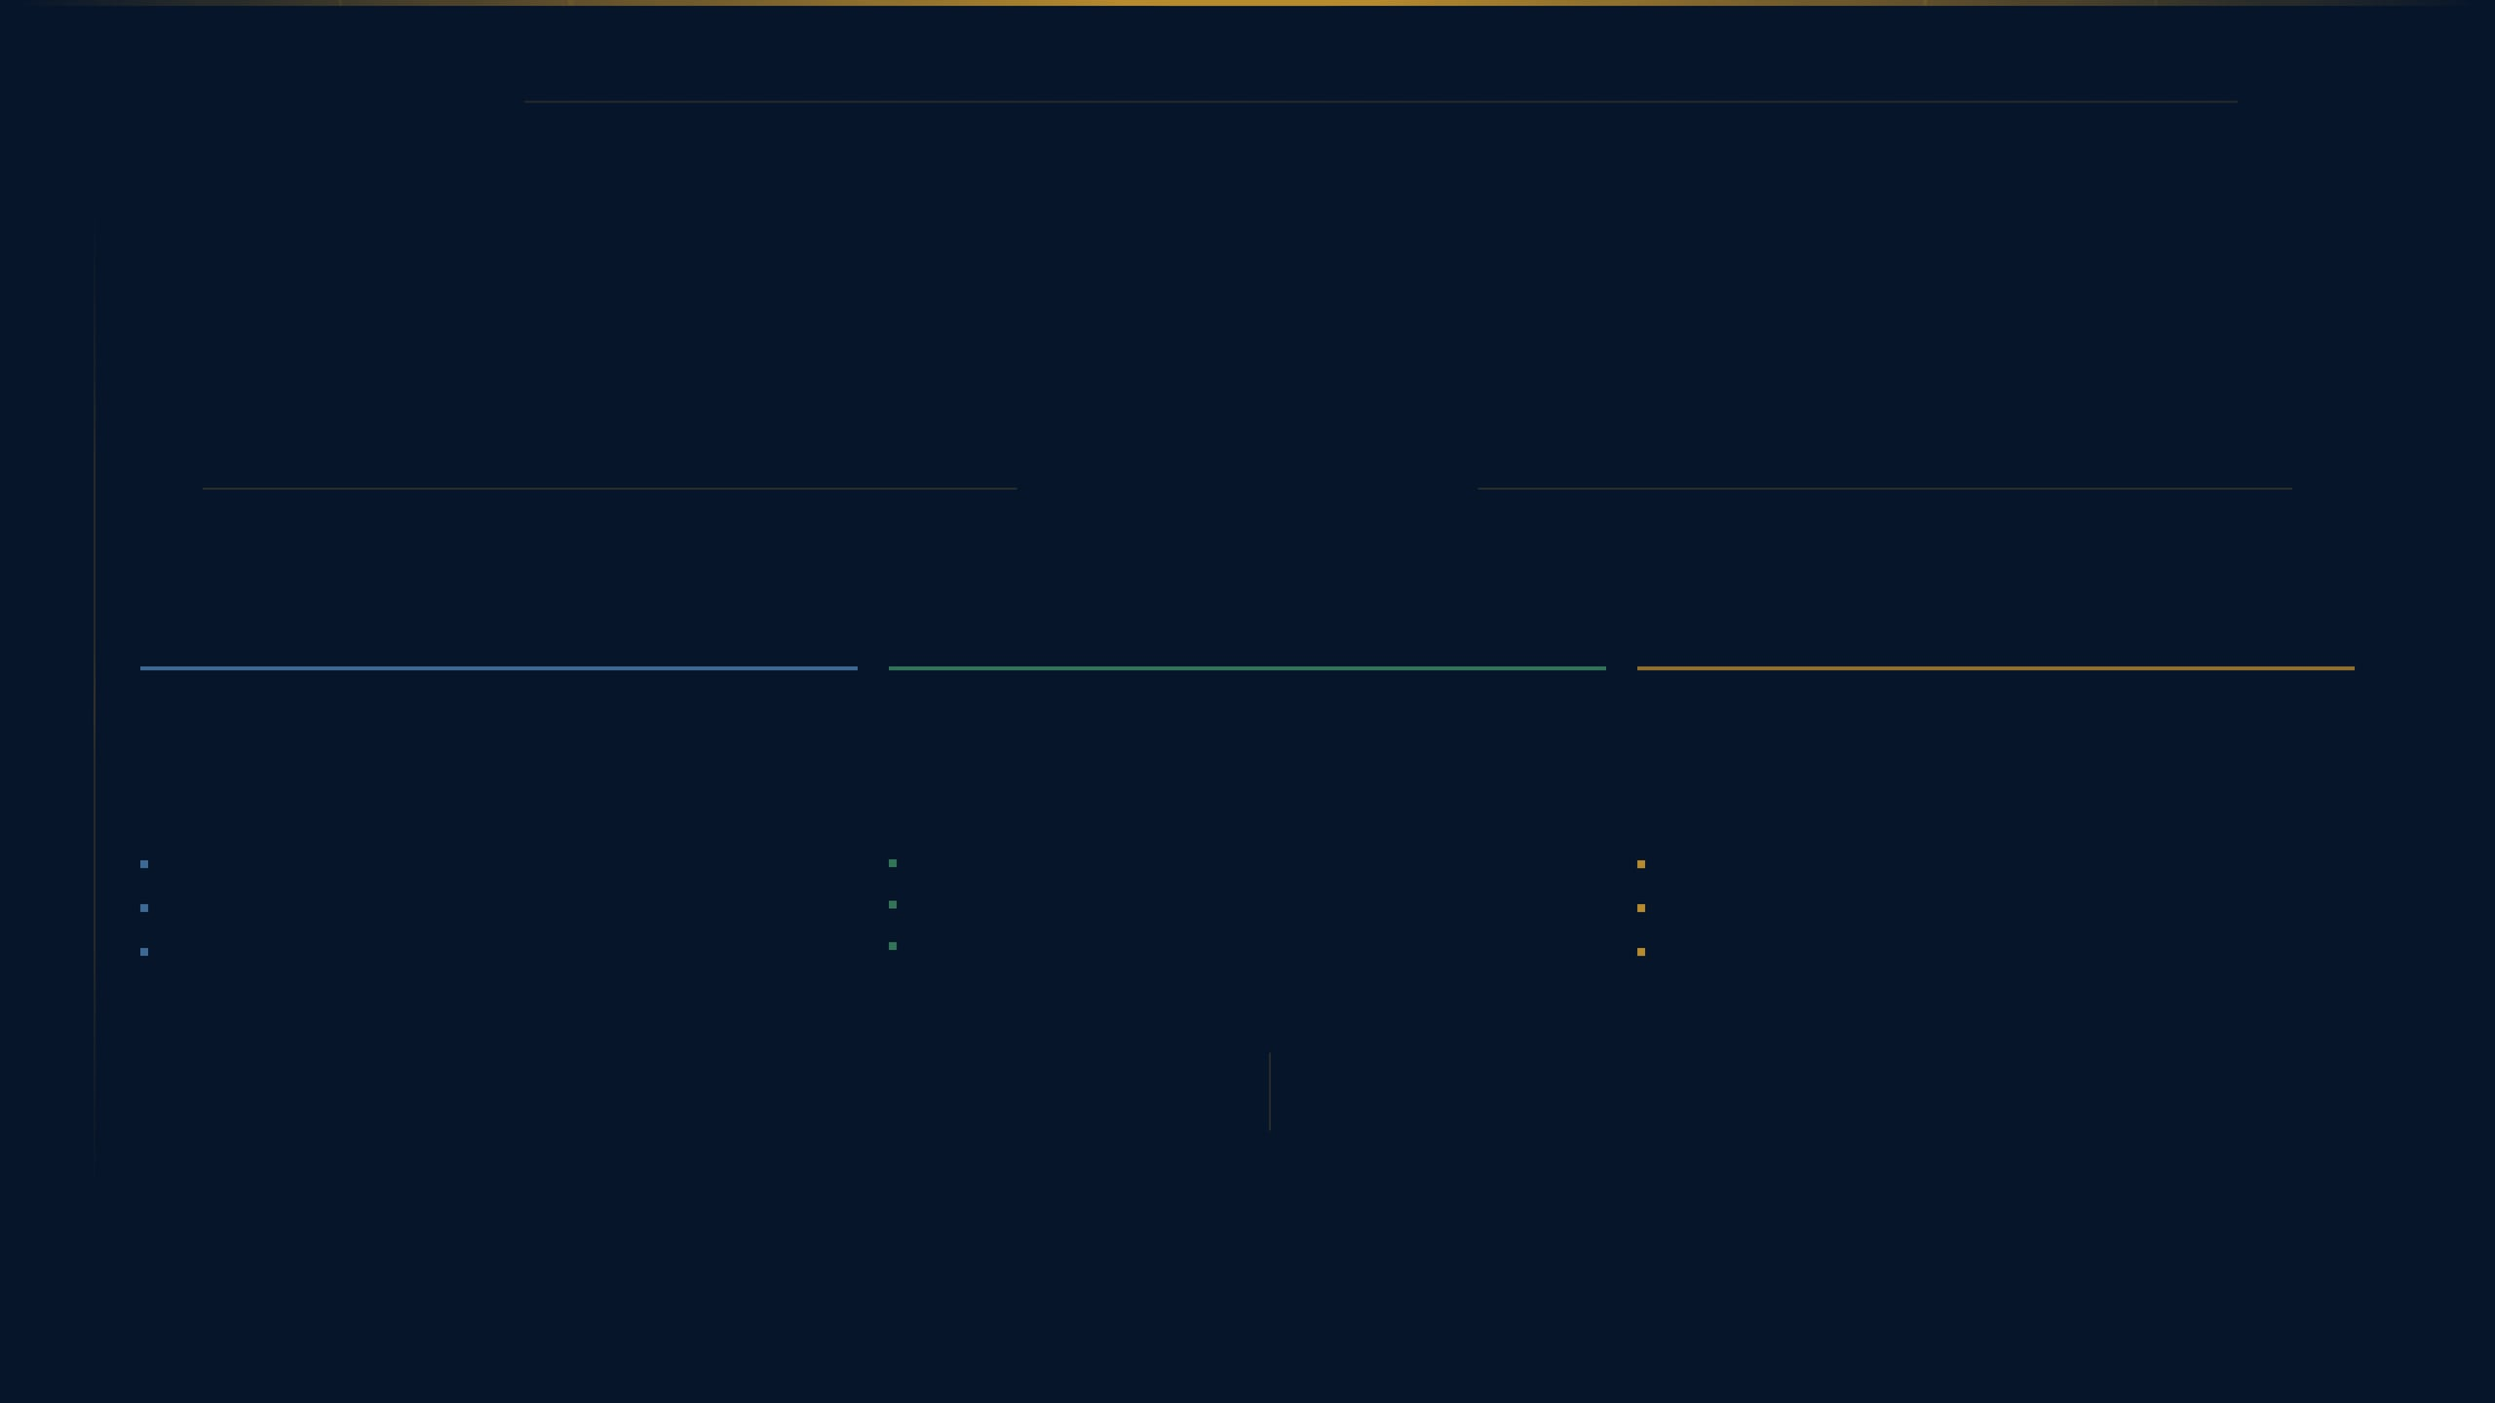
STEP06 · 4부 — 동서양 통합
20 / 34
공식 정의 · OFFICIAL DEFINITION
동양의 홍익인간 원리와 서양의 제도·기술을 통합하여,
인류 전체가 하나의 가족으로서 지구 문명을
공동 설계·운영하는 제6차 문명 패러다임
弘益文明 · 第六次文明
弘益文明
SIMTECH 문명 운영체계 — 3대 구성요소
哲
PHILOSOPHY OS
制
INSTITUTION OS
行
EXECUTION OS
철학 운영체계
제도 운영체계
실행 운영체계
동양 사상의 통합 — 문명의 목적과 방향을 정의한다
서양 제도의 통합 — 문명의 구현 도구를 제공한다
SIMTECH 구현 — 문명을 현실에서 작동시킨다
弘益人間
목적함수
GCED
교육 제도화
SWU 디지털 세계시민 교육
天符經
우주론
Global Commons
상생 토큰 · 재생 문명
三一神誥 · 大同社會
AI Governance · DAO
홍익 디지털 국가
弘益人間
+
理化世界
=
弘益文明
SIMTECH는 이 공식을 교육·경제·환경·AI·디지털 국가의 5대 기둥으로 구현한다
동양 원리
서양 구현
제6차 문명

Slide 21

STEP06 · 5부 — 헌장
21 / 34
인류 한가족 문명 헌장 10대 원칙
Charter of the One-Family Civilization — 제6차 문명의 법적·윤리적 기반
一
人類一家
二
弘益共生
인류일가
홍익공생
인류는 하나의 가족이다. 국적·인종·종교의 경계는 문명의 본질이 아니다.
인류 전체를 이롭게 하는 공생을 모든 행위의 기준으로 삼는다.
三
天地人合一
四
再生循環
천지인합일
재생순환
하늘·땅·사람은 하나의 생태계다. 자연과의 합일을 문명의 조건으로 한다.
착취가 아닌 재생과 순환을 경제·환경의 기본 원리로 채택한다.
五
性通功完
六
디지털共有地
성통공완
디지털 공유지
내면 각성(性通) 없이 세상 기여(功完)는 없다. 교육이 문명의 입구다.
디지털 공간·지식·AI는 인류 공유 자산이다. 독점을 금지한다.
七
AI共進化
八
分散自治
AI 공진화
분산자치
憲章
AI는 인류의 적이 아닌 공진화 파트너다. 투명·분산·공익 원칙을 준수한다.
권력은 분산되어야 한다. 디지털 세계시민의 참여 기반 분산 거버넌스를 원칙으로 한다.
九
文明多樣性
十
平和建設
문명다양성
평화건설
통합은 획일화가 아니다. 각 문화·전통·언어의 다양성을 인류의 자산으로 존중한다.
평화는 소극적 전쟁 부재가 아니라 적극적으로 건설해야 할 문명의 목표다.
人類一家憲章
이 10대 원칙은 인류 한가족 문명의 법적·윤리적 기반이며, 모든 SIMTECH 프로그램과 디지털 세계시민 활동의 준거가 된다.

Slide 22

STEP06 · 5부 — 5대 기둥
22 / 34
다섯 기둥 다시 세우기
5차 문명의 붕괴한 기둥을 6차 문명의 원리로 재건한다
기둥
5차 문명 — 붕괴 상태
6차 문명 — 재건 방향
教育
경쟁·선발 교육 — 소수를 위한 지식 독점
性通功完 · SWU 세계시민 교육
입시 경쟁, 학벌 서열, 지식의 상품화. 교육이 불평등을 재생산하는 도구로 전락.
五柱
교육
내면 각성(STEP01~05) + 문명 설계(STEP06). 디지털 세계시민권 부여. 교육이 문명의 입구가 된다.
經濟
자본 독점 · 불평등 심화
相生 토큰 경제 · 디지털 대동
경제
상위 1%가 전 세계 부의 50% 이상 보유. 디지털 경제가 불평등을 가속화.
홍익 토큰 + DAO + 공유지 기반 순환 경제. 天下爲公 원칙으로 공동 번영 실현.
環境
착취 경제 · 탄소 문명
재생 문명 · 天符經 순환 경제
환경
자연을 무한 착취 가능한 자원으로 인식. 기후 위기, 생물 다양성 붕괴, 자원 고갈.
탄소중립을 넘어 재생(Regeneration)으로. 一始一終 순환 원리를 경제 시스템에 적용.
人工知
AI 독점 · 블랙박스 의사결정
AI 공진화 · 弘益 AI 거버넌스
AI
소수 빅테크의 AI 역량 독점. 불투명한 알고리즘이 인류의 삶을 결정.
투명·분산·공익 3원칙. 인간·자연·AI 삼위일체 공진화. AI는 인류를 이롭게 하는 조력자.
國家
국가 분열 · 디지털 격차
홍익 디지털 국가 · 理化世界
디지털 국가
국경이 글로벌 문제 해결을 가로막음. 디지털 접근성 불평등. 사이버 주권 분쟁.
디지털 영토·시민·헌장 기반 문명 국가. e-Residency 모델로 국경 초월 세계시민권 실현.
五柱再建
5대 기둥은 독립된 정책이 아니라 하나의 문명 운영체계로 통합된다. 각 기둥은 홍익인간의 원리로 연결되어 상호 강화하며 제6차 문명을 지탱한다.

Slide 23

5대 기둥 · 교육 ①
STEP01~06 통합 커리큘럼
SWU
STEP
자기 발견
SIMTECH WORLD UNIVERSITY
01
나는 누구인가 · 내면의 본성 회복
문명 설계 교육 기관 — 문명의 입구
STEP
관계 설계
02
우리는 어떻게 연결되는가 · 공동체 설계
MISSION
STEP
사회 이해
자각한 개인이 문명 설계자로 성장하는
성통공완(性通功完) 교육 시스템
大學
03
시스템은 어떻게 작동하는가 · 구조 분석
STEP
경제 설계
04
가치는 어떻게 순환하는가 · 대동 경제
SWU의 3가지 역할
一
문명의 입구
STEP
기술 공진화
분리의 세계관에서 통합의 세계관으로 전환하는 교육 관문
05
AI와 어떻게 함께 성장하는가 · 공진화
二
문명 설계자 양성
STEP01~06 통합 커리큘럼으로 문명 설계 역량 개발
STEP
문명 설계 ← 지금 여기
三
디지털 세계시민권 부여
06
인류 한가족 문명 · STEP01~05의 통합 완성
STEP06 수료 시 디지털 홍익인 인증 발급
修了 →
디지털 세계시민권(Digital World Citizenship) 부여
UNESCO GCED 기반 심화
블록체인 기반 NFT 인증 · 홍익 글로벌 커뮤니티 참여 자격
세계시민교육을 홍익인간 철학으로 심화시킨 문명 설계 교육. 지식·기술·가치·태도의 통합 개발.

Slide 24
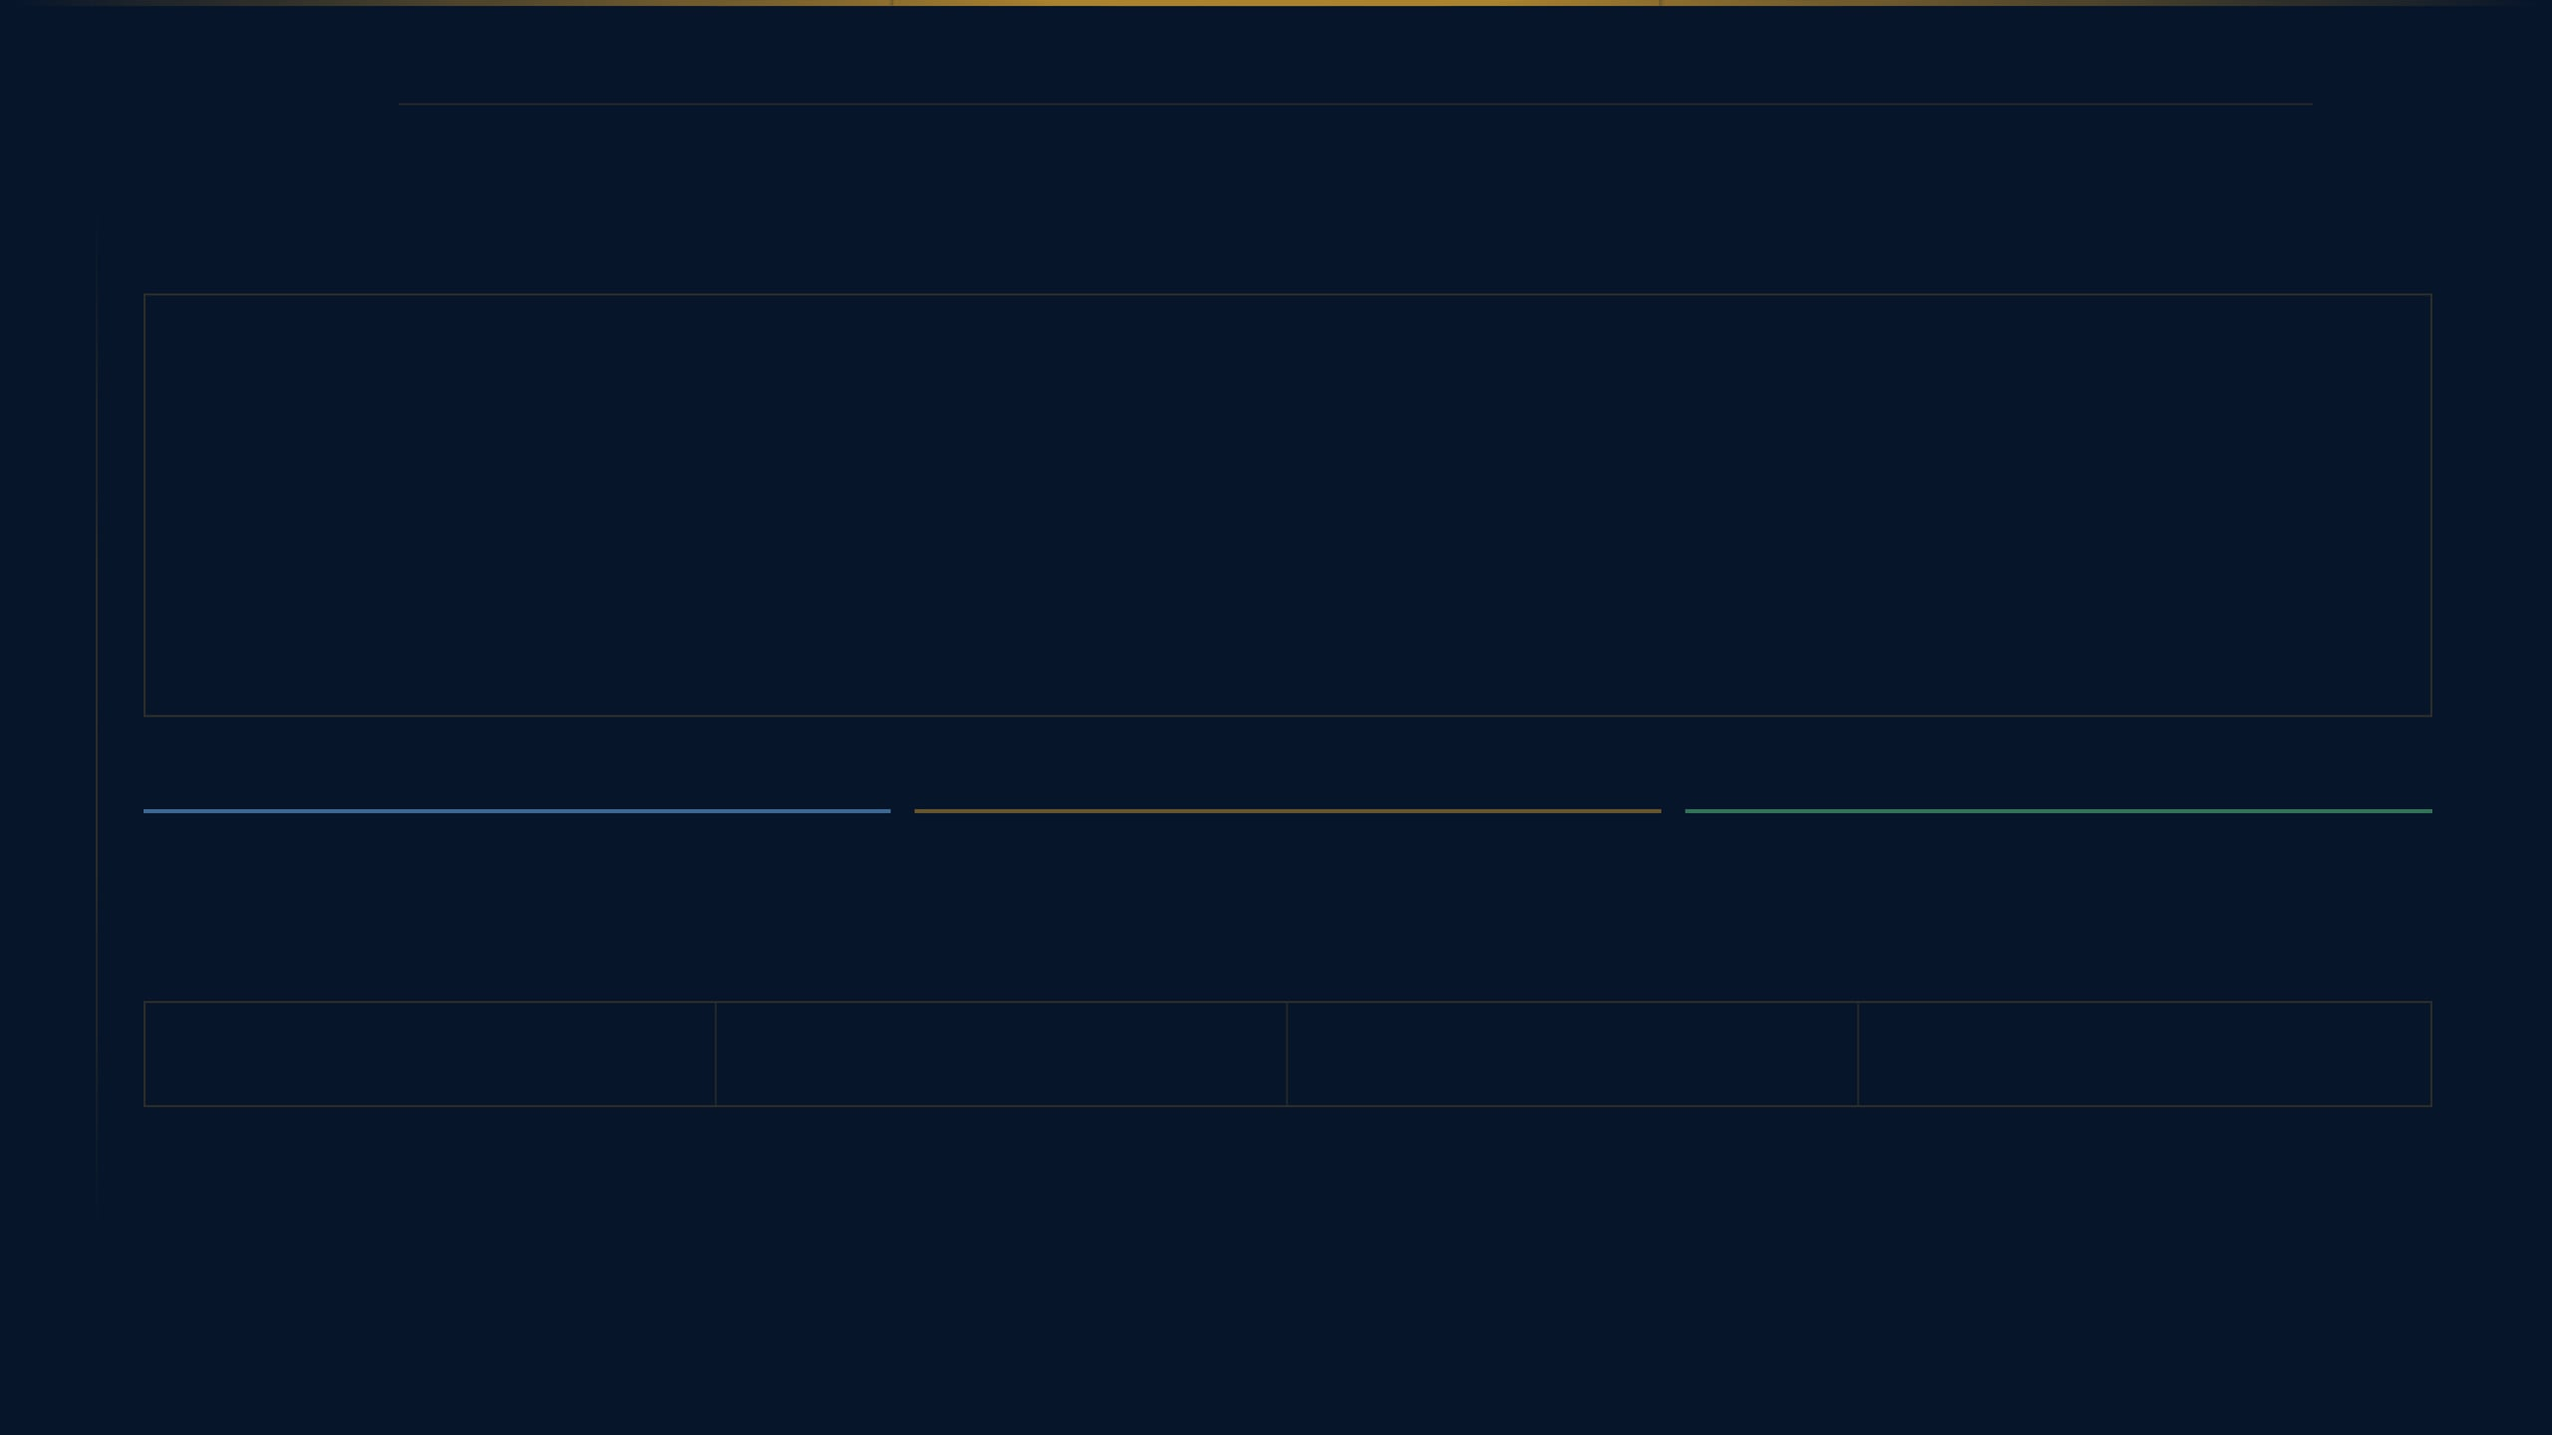
5대 기둥 · 교육 ②
24 / 34
디지털 세계시민 인증 프로토콜
성통공완(性通功完) 2단 엔진 — 내면 각성에서 세상 기여까지
性
性通
功
功完
INNER AWAKENING
WORLD CONTRIBUTION
자신의 본성을 회복하고 세계와의 연결을 자각하는 내면 각성의 과정
각성한 개인이 문명 설계자로서 세상에 기여하는 실천과 창조의 과정
STEP 01
자기 발견 — 나는 누구인가
STEP 04
경제 설계 — 대동 경제 구현
STEP 02
관계 설계 — 연결의 원리
STEP 05
기술 공진화 — AI 조력자 설계
性通功完
STEP 03
사회 이해 — 시스템 통찰
STEP 06
문명 설계 — 인류 한가족 완성
디지털 세계시민권 부여 프로토콜 — 3단계
一
STEP 01
二
STEP 02
三
STEP 03
수료 인증
홍익인 서약
시민권 NFT 발급
STEP01~06 전 과정 수료. 지식·기술·가치·태도의 통합 개발 확인.
헌장 10대 원칙 서명. 인류 한가족 문명의 가치 공동체 합류 선언.
블록체인 기반 디지털 세계시민권 NFT 발급. 홍익 DAO 투표권 부여.
홍익 커뮤니티
상생 토큰
DAO 투표권
디지털 시민권
글로벌 문명 설계자 네트워크 참여
대동 경제 토큰 생태계 참여권
분산 거버넌스 의사결정 참여
홍익 디지털 국가 시민 자격

Slide 25

5대 기둥 · 경제 ①
25 / 34
디지털 大同 경제
5차 문명의 독점 경제를 6차 문명의 공동 번영 경제로 전환한다
비교 항목
5차 문명 — 독점 경제
6차 문명 — 디지털 대동
所有
자본 독점
天下爲公 — 디지털 공유지
소유 구조
상위 1%가 전 세계 부의 50% 이상 보유. 디지털 자산도 소수 빅테크가 독점.
大同
디지털 공간·지식·AI는 인류 공유 자산. DAO 기반 공동 소유 구조.
分配
GDP 성장 지상주의
相生 토큰 — 기여 기반 분배
분배 원리
불평등 심화에도 성장만 추구. 낙수 효과 신화의 붕괴.
홍익 기여도에 따른 상생 토큰 분배. 공정한 가치 순환 실현.
治理
중앙 집중 금융 권력
DAO — 분산 자치 경제 운영
거버넌스
소수 금융 기관이 전 세계 자본 흐름 통제. 17억 명 금융 배제.
디지털 세계시민 참여 기반 분산 거버넌스. 금융 포용 실현.
環境
탄소 경제 — 성장 = 착취
재생 경제 — 성장 = 再生
환경 관계
경제 성장이 곧 자연 착취. 기후 위기를 가속화하는 구조적 모순.
경제 활동이 곧 자연 재생. 순환 경제가 성장의 새로운 엔진.
價値
화폐 가치 일원론
弘益 다원 가치 체계
가치 기준
모든 가치를 화폐로 환산. 돌봄·창의·공동체 기여는 비가시화.
홍익 기여·생태 복원·문화 창조 등 다원 가치를 토큰으로 측정·보상.
大同社會
+
Digital Commons
=
디지털 大同 경제
경제는 문명의 혈액이다. 상생 토큰·DAO·공유지가 6차 문명 경제의 3대 엔진이다.
동양 이상
서양 제도
6차 문명 경제 운영체계

Slide 26

5대 기둥 · 경제 ②
26 / 34
SIMTECH 경제 엔진의 3원리
상생 토큰 · DAO · Global Commons — 디지털 대동 경제의 작동 구조
相生
PRINCIPLE 01
自治
PRINCIPLE 02
共有
PRINCIPLE 03
상생 토큰
DAO
Global Commons
Sangsaeng Token
Decentralized Autonomous Org.
디지털 공유지
大同
정의
정의
정의
홍익 기여를 측정·보상하는 디지털 가치 단위. 이로움이 곧 자산이 된다.
스마트 컨트랙트 기반 탈중앙 의사결정 구조. 권력 독점 없는 공동 운영.
인류 공유 자산으로서의 디지털 공간·지식·AI. 독점 금지 원칙 적용.
작동 방식
작동 방식
작동 방식
一
교육 수료 → 기여 인증
一
홍익인 투표 → 정책 제안
一
오픈소스 + 공유지 기반
二
상생 기여 → 토큰 발행
二
스마트 컨트랙트 → 자동 실행
二
디지털 독점 금지 원칙
三
순환 경제 → 공동 번영
三
투명한 기록 → 신뢰 거버넌스
三
AI·지식 공유 → 집단 지성
弘益 = 측정 가능한 이로움
分散自治 = 권력 없는 질서
天下爲公 = 세상은 모두의 것
이로움이 수치화될 때 경제가 된다
모두가 주인이 될 때 문명이 안정된다
공유될 때 가치는 무한히 증가한다
相生 Token
+
DAO
+
Global Commons
=
디지털 大同 경제
가치 측정
분산 거버넌스
공유 자산
착취 없는 순환 · 독점 없는 번영 · 경계 없는 공유

Slide 27

5대 기둥 · 환경
재생 문명 4대 모듈
재생 문명
能
재생 에너지 전환
탄소중립을 넘어 재생(Regeneration)으로
태양·풍력·수소 기반 탈탄소 에너지 시스템. 2030년 재생에너지 100% 전환 목표.
5차 문명 — 환경 위기 지표
循
순환 경제 시스템
폐기물 제로 목표. 생산-소비-재생의 완전 순환 루프. 자원의 무한 재활용 체계 구축.
CO₂
420ppm 돌파
산업혁명 전 280ppm → 현재 최고치
復
생태 회복 프로그램
야생동물 감소
산림·해양·토양 재생 프로젝트. 생물 다양성 복원. 자연 기반 해법(NbS) 적극 도입.
69%
지난 50년간 개체수 급감 (WWF)
智
디지털 환경 거버넌스
1.7x
생태 부채
AI 기반 실시간 지구 모니터링. 탄소 발자국 블록체인 추적. 글로벌 환경 DAO 운영.
지구 1.7개 분량 자원 소비 중
SIMTECH 환경 로드맵
天符經 재생 원리
2030
2040
2050
一始一終
탄소중립
달성
재생 문명
전환 완성
지구 생태
회복 완성
끝이 곧 시작이다. 착취의 끝에서 재생의 시작이 열린다. 순환이 문명의 본질이다.
착취
→
재생
|
소비
→
순환
|
성장
→
번영
再生

Slide 28

5대 기둥 · AI ①
28 / 34
AI 공진화 — 조력자
지배자가 아닌 조력자 · 적이 아닌 공진화 파트너
5차 문명 — AI 위협 시나리오
6차 문명 — AI 공진화 원칙
獨
AI 독점
助
AI 조력자
소수 빅테크의 AI 역량 독점. 인류 대다수는 AI의 수혜자가 아닌 피지배자로 전락.
인류의 문명 설계를 돕는 파트너. 결정권은 인간에게, 실행 지원은 AI에게.
暗
블랙박스 의사결정
三一
明
투명 AI (XAI)
불투명한 알고리즘이 채용·대출·형사 판결을 결정. 설명 불가능한 AI 권력 구조.
三一神誥
설명 가능한 AI 원칙. 모든 AI 의사결정 과정을 인간이 이해하고 검증 가능.
共進化
替
일자리 대체 위기
↓
散
분산 AI 민주화
자동화로 인한 대규모 실업. 인간의 역할과 존엄성에 대한 근본적 위협.
전환
오픈소스·공유지 기반 AI. 모든 디지털 세계시민이 AI 역량에 평등하게 접근.
兵
AI 무기화
益
공익 AI 거버넌스
군사·감시 목적 AI 개발 경쟁. 자율 무기 시스템의 윤리적 통제 불가.
↓
홍익인간 원칙을 따르는 AI. 인류 전체를 이롭게 하는 방향으로만 개발·운용.
共進
공진화
人
地
AI
인간
자연
인공지능
창의 · 감성 · 윤리 담당
생태 지혜 · 순환 원리 제공
데이터 처리 · 패턴 인식 · 실행 지원

Slide 29

5대 기둥 · AI 공진화 ②
29 / 34
SIMTECH AI 윤리 매트릭스
홍익 AI의 4대 원칙과 3대 안전장치 — 인류를 이롭게 하는 AI 거버넌스
윤리 원칙
5차 문명 AI — 위험 상태
6차 문명 AI — 홍익 AI
透明性
블랙박스 AI — 설명 불가 의사결정
설명 가능 AI (XAI) — 투명한 근거 제시
투명성
알고리즘 내부 작동 비공개. 채용·신용·사법 결정을 AI가 내리지만 이유를 알 수 없다.
모든 AI 결정에 설명 의무 부과. 오픈소스 알고리즘 공개. 감사 가능한 AI 시스템 구축.
分散性
빅테크 독점 AI — 5개사 시장 지배
분산 오픈소스 AI — 인류 공유 자산
人工知
분산성
구글·마이크로소프트·메타·아마존·애플이 전 세계 AI 역량의 90% 이상 독점.
AI 역량을 디지털 공유지로 전환. DAO 기반 분산 AI 거버넌스. 독점 금지 원칙 적용.
公益性
이윤 극대화 AI — 주주 이익 우선
弘益 공익 AI — 인류 이익 우선
공익성
AI 개발의 목적이 주주 이익 극대화. 사회적 해악(허위정보·감시·조작)도 수익이 되면 허용.
AI 개발의 목적을 홍익인간 원칙으로 재정의. 인류 전체의 이익이 주주 이익보다 우선.
自律性
인간 대체 AI — 노동 소멸 위협
인간 조력 AI — 공진화 파트너
자율성
AI가 인간을 대체하는 방향으로 개발. 일자리 소멸, 인간 존엄성 위협, 의존성 심화.
AI는 인간의 창의성·공감·영성을 증폭하는 조력자. 인간·자연·AI 삼위일체 공진화.
SIMTECH 3대 AI 안전장치
憲
홍익 AI 헌장
委
AI 공진화 위원회
共
디지털 공유지 AI
AI 개발·배포의 윤리 기준 문서. 투명·분산·공익·조력의 4원칙을 법적 구속력으로 적용.
인간·AI·자연의 공진화를 감독하는 글로벌 거버넌스 기구. DAO 기반 분산 운영.
AI 역량을 인류 공유 자산으로 보장. 오픈소스 AI 생태계 구축. 독점 AI 해체 메커니즘.

Slide 30

5대 기둥 · 디지털 국가
30 / 34
홍익 디지털 국가
영토·시민·국가 — 국경을 초월한 문명 국가의 3요소
領
ELEMENT 01
民
ELEMENT 02
國
ELEMENT 03
디지털 영토
디지털 시민
디지털 국가
數字領土
數字市民
數字國家
國家
정의
정의
정의
국경을 초월한 디지털 공간으로서의 영토. 블록체인과 분산 네트워크가 새로운 국토다.
디지털 세계시민권을 보유한 홍익인. SWU 수료와 헌장 서약으로 자격이 부여된다.
디지털 영토와 시민을 기반으로 운영되는 문명 국가. 홍익 헌장이 헌법이다.
구성 요소
구성 요소
구성 요소
一
블록체인 분산 네트워크
一
SWU STEP01~06 수료 인증
一
DAO 분산 거버넌스 체계
二
IPFS 분산 저장소
二
헌장 10대 원칙 서약
二
상생 토큰 국가 경제
三
디지털 공유지(Commons)
三
디지털 시민권 NFT 발급
三
홍익 헌장 — 디지털 헌법
현실 사례
현실 사례
현실 사례
에스토니아 디지털 국가 인프라 · Ethereum 네트워크 · SIMTECH 디지털 영토
에스토니아 e-Residency 10만+ 명 · SIMTECH 홍익인 인증 · 디지털 세계시민 네트워크
에스토니아 e-Government · 에티오피아 디지털 ID · SIMTECH 홍익 디지털 국가
數字領土
+
數字市民
+
弘益憲章
=
홍익 디지털 국가 Hongik Digital Nation
참조 모델
디지털 영토
디지털 시민
홍익 헌법
국경 없는 문명 · 인류를 하나로 잇는 디지털 국가
e-Residency
Estonia · 10만+ 명

Slide 31
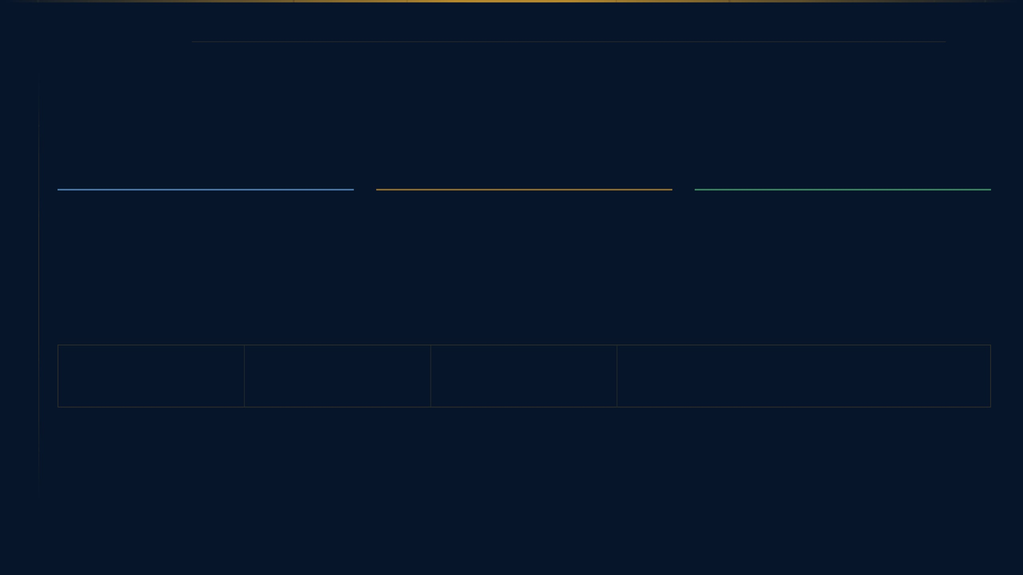
5대 기둥 · 디지털 국가 ②
31 / 34
홍익 글로벌 커뮤니티
디지털 세계시민 네트워크 — 인류 한가족 문명의 살아있는 기반
디지털 세계시민 1억 명이 연결될 때,
인류 한가족 문명은 현실이 된다.
홍익 글로벌 커뮤니티 — 3계층 네트워크 구조
人
LAYER 01
共
LAYER 02
明
LAYER 03
홍익인 (個人)
홍익 서클 (共同體)
홍익 어셈블리 (文明)
디지털 세계시민권 보유자. 성통공완 수료 후 홍익인 인증을 받은 문명 설계자.
지역·분야별 소모임. 5대 기둥을 중심으로 자발적으로 구성된 실천 공동체.
인류 한가족 문명 설계 의회. DAO 기반 분산 거버넌스로 운영되는 최상위 의사결정 기구.
→
→
性通
STEP01~03 수료
教
교육 서클 (SWU 운영)
議
문명 정책 심의·의결
功完
STEP04~06 수료
濟
경제 서클 (토큰 순환)
法
헌장 개정·원칙 수호
認證
홍익인 NFT 발급
環
환경·AI·국가 서클
治
DAO 자동 실행
2025
2027
2030
핵심 비전
1만 명
100만 명
1억 명
국경을 초월한 人類一家의 실현 — 디지털 세계시민이 문명을 설계한다
홍익인 인증
디지털 세계시민
홍익 글로벌 커뮤니티

Slide 32

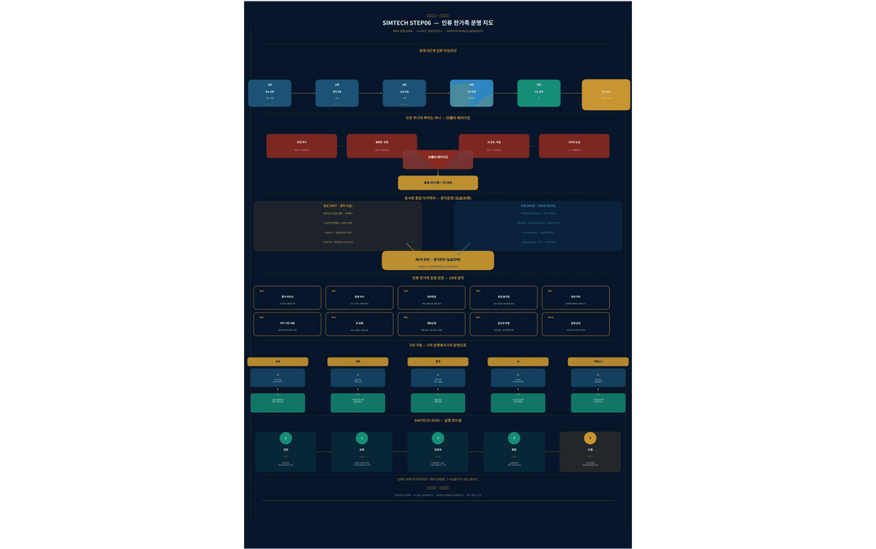
최종 청사진
32 / 34
전체 아키텍처
아키텍처 4대 레이어
인류 한가족 문명 — 마스터 설계도
LAYER 01
철학 기반 — 홍익인간
동양 사상
서양 제도
홍익인간 · 천부경 · 삼일신고 · 대동사회
GCED · AI 거버넌스 · DAO · e-Residency
LAYER 02
5대 기둥 — 문명 실행 체계
教
濟
環
智
國
교육
경제
환경
AI
국가
LAYER 03
헌장 10대 원칙 — 문명 헌법
一
인류 한가족 선언
六
AI 공익 원칙
二
홍익인간 원칙
七
디지털 시민권
三
세계시민 교육권
八
문화 다양성 존중
弘益文明
四
경제 정의·상생
九
평화·비폭력 원칙
五
생태 재생 의무
十
문명 공동 책임
LAYER 04
목표 — 인류 한가족 문명
SIMTECH STEP06 — 인류 한가족 문명 마스터 아키텍처
弘益文明 홍익문명
동양 사상과 서양 제도의 통합 위에 세워진 제6차 문명. 인류 80억이 한가족으로 공존하는 행성 문명.

Slide 33

실행 계획 · 로드맵
33 / 34
SIMTECH 2030 로드맵
씨앗에서 결실까지 — 인류 한가족 문명 실현을 위한 5단계 실행 계획
2025
2026
2027
2028–29
2030
種
PHASE 01
芽
PHASE 02
長
PHASE 03
花
PHASE 04
實
PHASE 05
씨앗 — 기반 구축
발아 — 커뮤니티
성장 — 디지털 국가
개화 — 문명 전환
결실 — 문명 실현
SWU STEP01~06 완성. 홍익 헌장 선포. 1만 명 홍익인 인증 달성.
홍익 서클 100개 결성. 상생 토큰 시범 운영. AI 조력자 베타 서비스.
홍익 디지털 국가 공식 선포. 100만 명 디지털 시민. DAO 거버넌스 가동.
재생 문명 전환 시작. 디지털 대동 경제 가동. AI 공진화 위원회 출범.
1억 명 홍익 커뮤니티. 탄소중립 달성. 인류 한가족 문명 선언.
핵심 성과물
핵심 성과물
핵심 성과물
핵심 성과물
핵심 성과물
홍익 헌장 선포문
SWU 커리큘럼 완성
디지털 시민권 시스템
홍익 서클 네트워크
상생 토큰 백서
AI 공진화 플랫폼
디지털 국가 선포문
DAO 헌법 제정
시민권 NFT 100만
재생 에너지 전환 계획
디지털 대동 경제
AI 윤리 매트릭스
인류 한가족 선언문
홍익 어셈블리 출범
문명 전환 완성
1만 명 홍익인
서클 100개 결성
100만 명 시민
문명 전환 가속
1억 명 달성
弘益
2030년, 인류 한가족 문명은 현실이 된다. 씨앗(種) → 발아(芽) → 성장(長) → 개화(花) → 결실(實)
2030
목표 연도

Slide 34
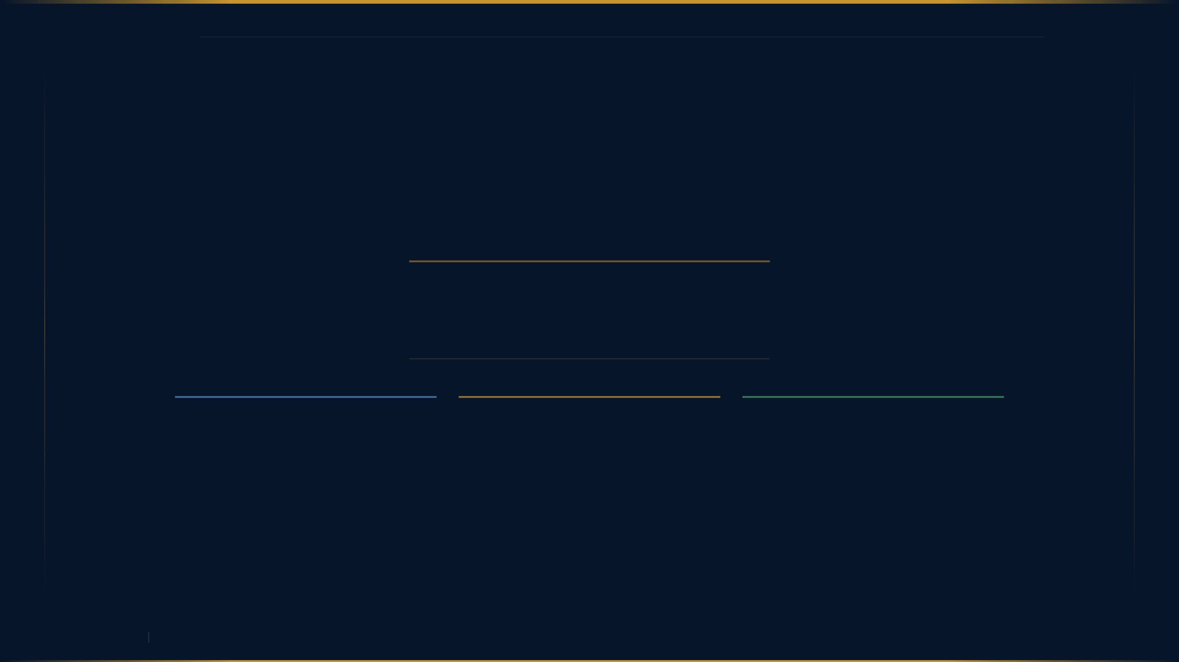
SIMTECH STEP06
CLOSING
우리는 지금,
문명을 설계하고 있습니다
弘益人間
We are designing civilization, now.
弘益人間
널리 인간을 이롭게 하라 — 제6차 문명의 헌법
東西統合
人類一家
文明設計
동서양 통합
인류 한 가족
문명 설계
동양의 지혜와 서양의 제도가 만나 새로운 문명을 낳는다
국경·언어·문화를 초월하여 인류는 하나의 가족이다
우리가 직접 제6차 문명의 청사진을 그리고 실현한다
THANK YOU
감사합니다 · Thank You · ありがとう · 谢谢
SIMTECH
성통공완 세계대학
STEP06 — 인류 한가족 문명 · 2025

